Slide 1
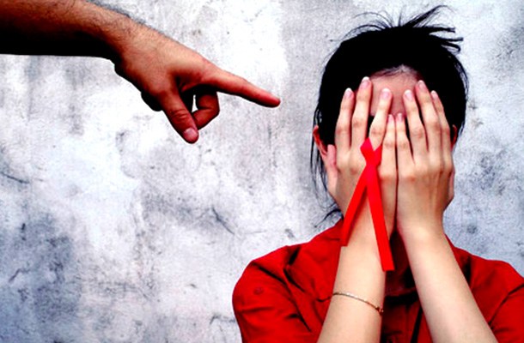
ESTIGMA Y DISCRIMINACIÓN ASOCIADOS AL VIH.
“Prevención del VIH/SIDA”
INSERTAR
IMAGEN
Notes:
La persona facilitadora inicia la presentación preguntando al pleno:
¿Saben que es el estigma asociado al VIH?
Escucha los comentarios y luego pregunta:
¿Sabe que es la discriminación asociada al VIH?
Escucha las participaciones, reflexiona sobre las respuestas e invita a participar activamente en la jornada para aclarar dudas acerca del tema

Slide 2
Objetivo de la Jornada
Reconocer las formas en las cuales se manifiesta el estigma y la discriminación por VIH de acuerdo a teorías desarrolladas por la OMS y las experiencias de las personas participantes.
Notes:
Solicita una persona voluntaria para que lea y socialice el objetivo con el pleno.

Slide 3
ESTIGMA Y DISCRIMINACIÓN ASOCIADOS AL VIH.
“Prevención del VIH/SIDA”
INSERTAR
IMAGEN
Notes:
La persona facilitadora inicia la presentación preguntando al pleno:
¿Saben que es el estigma asociado al VIH?
Escucha los comentarios y luego pregunta:
¿Sabe que es la discriminación asociada al VIH?
Escucha las participaciones, reflexiona sobre las respuestas e invita a participar de la ponencia para aclarar dudas acerca del tema

Slide 4
Objetivo
Relacionar las causas del estigma con la discriminación por causa del VIH a través de la exposición dialogada.
.
Notes:
Solicita una persona voluntaria para que lea y socialice el objetivo con el pleno.

Slide 5
CONTENIDO TEMATICO
Estigma y discriminación.
Causas del estigma del VIH
Efectos del Estigma y la Discriminación.
Promoción de Valores humanos frente al estigma y la discriminación.
Notes:
Comparte rápidamente el contenido a desarrollarse durante la presentación.

Slide 6
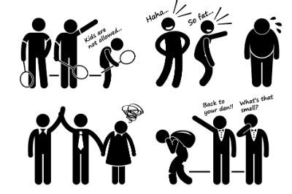
ESTIGMA | DISCRIMINACION
Son actitudes y creencias desfavorables dirigidas contra alguien o algo. | Un trato o consideración «desventajosa»
Notes:
La persona facilitadora pide una persona voluntaria para leer la definición de estigma y discriminación proyectada y que entiende de lo leído. Luego pedirá a otra persona voluntaria que de un ejemplo de lo expuesto. Aprueba y reafirma las respuestas :
Los atributos que justifican el estigma pueden ser totalmente arbitrarios; por ejemplo, color de la piel, manera de hablar o preferencias sexuales. Dentro de culturas o contextos particulares, ciertos atributos se magnifican y son definidos por los demás como deshonrosos o indignos.
El estigma se expresa en el lenguaje.
Si bien la estigmatización está vinculada a la discriminación, sus efectos son, quizás, aún más insidiosos, y adquiere muchas formas.
Algunos ejemplos de estigma son:
Las personas con VIH son objeto de exclusión de los eventos sociales, de habladurías o de acoso por parte de los vecinos o compañeros de trabajo.
Pueden sufrir aislamiento por parte de sus familiares, compañeros de trabajo o vecinos por miedo a un apretón de mano, una bebida compartida o cualquier contacto social pueda exponerlos al virus.
La discriminación relacionada con el VIH puede producirse a distintos niveles, en los con­textos familiar y comunitario, lo que se conoce a veces como «estigma declarado».
Con ello se denota lo que hacen las personas, deliberadamente o por omisión, para dañar a otros/ as o negarles servicios o derechos.

Slide 7
CAUSAS DEL ESTIGMA DEL VIH.
1
Falta de información correcta sobre la transmisión del VIH .
3
Falta de acceso al tratamiento.
2
Noticias irresponsables sobre el VIH por los medios de comunicación.
4
Imposibilidad de curar la infección por el VIH.
5
Prejuicios y temores relacionados con diversas cuestiones socialmente delicadas como la sexualidad, la enfermedad y la muerte, y el consumo de drogas
Notes:
La persona facilitadora pedirá a 5 participantes voluntarios leer cada uno de las causas y que deberá explicar lo que entiende.
Finalizara reflexionando:
Causas del estigma del VIH.
La estigmatización de las personas que tienen el VIH parte del temor al VIH.
Muchas de las ideas que tenemos acerca del virus provienen de las primeras imágenes que aparecieron a principios de los años 80. Las suposiciones erróneas sobre la forma en que se transmite y lo que significa tener el VIH, que todavía existen hoy en día.
La combinación de falta de conocimiento e información con la existencia de suposiciones obsoletas produce en las personas temor a contraer el VIH.
Adicionalmente, muchas personas piensan que la infección de VIH solo lo contraen ciertos grupos de personas; esto lleva a que hagan juicios de valor negativos sobre quienes lo padecen.

Slide 8
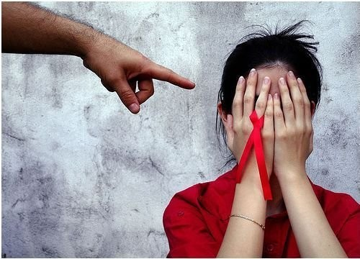
EFECTOS DEL ESTIGMA Y LA DISCRIMINACIÓN PARA LA POBLACIÓN EN GENERAL.
Notes:
La persona facilitadora preguntara al pleno:
¿Cuáles creen ustedes que son los efectos del estigma y la discriminación para todas las personas con relación al VIH?
Escucha las participaciones y reafirma los saberes con lo siguiente:
Cuando el miedo y la discriminación prevalecen, las personas pueden elegir ignorar la po­sibilidad de que ellas ya tengan o puedan adquirir el VIH aun cuando sepan que hayan co­rrido riesgos, las personas pueden decidir no tomar acciones que las protejan, por miedo a ser asociadas con el VIH y los riesgos relacionados con el virus. Todo esto ayuda a crear un ambiente en el cual el virus puede ser fácilmente transmitido entre una y otra persona. Ya que las personas tienen:
Temor a buscar información para reducir el riesgo a la exposición a ITS y VIH.
Temor a integrar estilos de vida saludables por despertar sospecha de tener VIH.
Temor de las personas con VIH a ser abiertas y visibles respecto de su condición.
Falsa percepción de riesgo de algunos grupos, personas y poblaciones no estigmatiza­dos para ITS y VIH.
Dificultad para el desarrollo e implementación de campañas públicas de prevención directas y explícitas.

Slide 9
EJEMPLOS DE ESTIGMATIZACIÓN Y DISCRIMINACIÓN EN DIFERENTES ESCENARIOS
En el lugar de trabajo:
Notes:
Pregunta ¿Cómo se da el estigma y la discriminación en los lugares de trabajo?, escucha las participaciones y reafirma explicando lo siguiente:
En el lugar de trabajo:
Solicitar la prueba del VIH antes de contratar a las personas.
Negarse a contratar a personas con VIH.
Exigir periódicamente la prueba de VIH.
Ser despedida por ser persona con VIH.
Violar la confidencialidad del diagnóstico.
Negarse a trabajar con colegas con VIH por temor a adquirir el virus.

Slide 10
EJEMPLOS DE ESTIGMATIZACIÓN Y DISCRIMINACIÓN EN DIFERENTES ESCENARIOS
En los medios de comunicación:
Notes:
La persona facilitadora pregunta ¿como se da el estigma y la discriminación en los medios de comunicación? Escucha las participaciones y reafirma explicando lo siguiente:
En los medios de comunicación:
Sugerir que grupos específicos de personas con VIH son culpables, como las/los traba­jadoras(es) del sexo y las personas de la diversidad sexual.
Mostrar el VIH y SIDA como una sentencia de muerte, que perpetúa el miedo y la an­siedad y que etiqueta el VIH como una enfermedad que no puede ser manejada como cualquier otra enfermedad crónica.

Slide 11
EJEMPLOS DE ESTIGMATIZACIÓN Y DISCRIMINACIÓN EN DIFERENTES ESCENARIOS
En el contexto de la religión:
Notes:
Preguntar ¿Cómo se da el estigma y la discriminación en el contexto de la religión?, escucha las participaciones y reafirma explicando lo siguiente:
En el contexto de la religión:
Restringir el matrimonio a personas con VIH.
Restringir o negar la participación de personas con VIH en actividades religiosas.
Exclusión pasiva y activa de personas de la diversidad sexual y trabajo sexual, basado en el estigma y el temor a la discriminación.

Slide 12
EJEMPLOS DE ESTIGMATIZACIÓN Y DISCRIMINACIÓN EN DIFERENTES ESCENARIOS
En los servicios de salud
Notes:
Preguntar ¿Cómo se da el estigma y la discriminación en los servicios de salud?, escucha las participaciones y reafirma explicando lo siguiente
En los servicios de salud:
Rechazar atención, tratamiento y apoyo a personas con VIH.
Proveer atención de escasa calidad a personas con VIH.
Violar la confidencialidad del diagnóstico.
Proveer atención en entornos aislados que conducen a una mayor estigmatización y segregación de personas con VIH sin considerar un enfoque de salud integral.
Utilizar medidas de bioseguridad (como los guantes) solo con pacientes que se piensa pueden tener VIH o que históricamente han sido estigmatizados y discriminados como trabajadoras/es sexuales y personas de la diversidad sexual.
Aconsejar o presionar a las personas con VIH a realizar ciertos procedimientos, como la esterilización quirúrgica, en lugar de promocionar el servicio de planificación familiar.
Aconsejar la abstinencia sexual por el hecho de ser persona con VIH.

Slide 13
EJEMPLOS DE ESTIGMATIZACIÓN Y DISCRIMINACIÓN EN DIFERENTES ESCENARIOS
En la familia y la comunidad:
Notes:
Finalizar peguntando: ¿Cómo se da el estigma y la discriminación en la familia y la comunidad?, escucha las participaciones y reafirma explicando lo siguiente
En la familia y la comunidad:
Aislar a las personas con VIH.
Expulsar de sus hogares a las personas con VIH o de las poblaciones LGBTIQ+.
Restringir la participación de personas con VIH en eventos locales.
Negar acceso a servicios de salud a personas que ejercen el trabajo sexual, personas de la diversidad sexual y personas con VIH.
Aislar a las parejas y niños de personas con VIH.
Usar la violencia contra la pareja de la persona cuya prueba de VIH resultó positiva.
Fomentar y permitir la homofobia y transfobia ( antipatía u odio hacia las personas transexuales y transgénero.)

Slide 14
¿Cómo afecta el estigma y discriminación ?
Notes:
La persona facilitadora leerá como afecta el estigma y la discriminación a las tres esperas de la salud:
Física
Social
Emocional

Slide 15
PROMOCIÓN DE VALORES HUMANOS FRENTE AL ESTIGMA Y LA DISCRIMINACIÓN.
Notes:
La persona facilitadora deberá explicar lo siguiente:
Promoción de Valores humanos frente al estigma y la discriminación.
Cuando hablamos de Valores humanos nos referimos a aquellos valores propios de las personas y su naturaleza. Su objetivo principal es mejorar la convivencia y fomentar la empatía.
Dichos valores se empiezan a fomentar en la familia, a pesar que muchas veces podemos ser influenciados por nuestro entorno (amistades, comunidad, líderes religiosos, etc.), si tenemos una base muy sólida que se formó en casa, nada ni nadie podrá corromper nuestra educación.
A más de 40 años de que apareció el primer caso de VIH en el mundo, las personas con VIH siguen sufriendo discriminación, aunque en menor medida, esto gracias a las campañas y programas educativos que promueven información científica sobre el VIH y promoción de valores como la solidaridad, el respeto y la no discriminación, lo que ha contribuido a terminar con los tabúes que existían en relación al VIH.
Es importante que, en las comunidades, centros escolares, lugares de trabajo, centros de salud, iglesias, etc. Se promuevan y practiquen los valores humanos como la solidaridad, el respeto y la no discriminación con las personas con VIH y sus familiares, esto permite mejor las condiciones de vida y de salud.
Solicita a las personas participantes de alguna participación extra o duda acerca de el tema.

Slide 16
¿Qué hacer para evitar el estigma y la discriminación?
Información y educación
Practica de valores
Busca ayuda
Notes:
La persona facilitadora hace la pregunta. Escucha opiniones y reafirma reflexionando:
Desde Tres ejes
Información y educación
Promoción y practica de valores humanos
Buscar ayuda

Slide 17
“El estigma y la discriminación obstaculiza el esfuerzo de respuesta al VIH/SIDA porque hace más difícil el acceso a las personas que buscan servicios de prevención y tratamiento”
Notes:
La persona facilitadora preguntara si hay dudas, comentarios o preguntas al respecto del tema. Escuchará y las solventará.
Dará lectura a la frase y fomentara la reflexión grupal.
Agradecerá e invitará a participar del siguiente momento.

